Slide 1
誇り高き社労士の時代へ
Beyond CORONAの時代に必要とされる資格として
令和 2年11月26日
全国社会保険労務士会連合会 副会長
関東甲信越地域協議会 会長
埼玉県社会保険労務士会 会長 石倉 正仁

Slide 2
1. この資格の生い立ち
昭和22年施行された労働基準法と労働基準監督署の出現。
昭和26年ころから労務事務代行業を行うものが増えてくる。
「労基法ゴロ」と「労災タコ」が現れて来る。
昭和30年代に入ると右肩上がりの好景気に支えられて、「労務管理事務所」の看板を掲げて営業する労務事務代行業が目立つようになる。
ノーネクタイ・ジャンパー
しかし、それは行政書士法違反の行為であった。何故 ?
代行業者は、自ら団体を作って自主的に規制を行なって行くようになる。

Slide 3
この資格の生い立ち
法案 「労務管理士法」「労務保険士法」「社会保険労務士法」
「労務管理士」の任意資格を与える団体は全国に9・・・26,000人
「社会保険士」の称号を与える団体は、１つ・・・・・・12,900人
開業実績6カ月・・・無考査でパス。それ以外の人は考査を受け、合格すれば社労士の資格を付与。
行政書士に社労士資格付与 税理士も行政書士会に入会殺到
立法主旨
「中小企業では、労務および社会保険関係の専門部署を企業内に持つ余力がないため、これらの専門家を部外に求めているのが現状であるので、労働社会保険関係の法規に通暁し、適正な労務指導を行い得るような専門家が多く生まれることが極めて望ましい」「社会保険労務士制度の創設により、中小企業の労務改善に画期的な役割を果たすとともに、労働社会保険行政の外延的存在として、行政の浸透に大きく役立つものと考えられ、特に今後の労働社会保険の小規模事業所への適用拡大の実施にあたっては、欠くべからざる存在になるものと期待されている」

Slide 4
創世期のころ
S.46 厚生・労働サイドの二つの団体が存在
(社)日本社会保険労務士会と(社)日本社会保険労務士会連合会
あなたは、どちらから資格をいただいたのですか?
S.51年両団体が大同団結・・・社団法人全国社会保険労務士会を設立
S.51年に社団法人全国社会保険労務士会埼玉会も誕生
S.53埼玉県社会保険労務士会となる・・・会員数469名(第一次法改正)
S.56免許制から登録制へ移行(第二次法改正)
当時の会員の意識は?
埼玉会事務局 一心会(会員有志の拠出100万円)・・・当時の予算規模350万円(S53年)

Slide 5
創世記のころ
与えられた独占業務は、書類を作成することのみ
この資格は10年持つのであろうか?
10年経って初めて第一次の法改正・・・提出代行権を認められ、都道府県ごとに社会保険労務士会を。全国の社会保険労務士は、全国社会保険労務士会連合会を設立することが出来るとされた。(S53年)
蒔かぬ種は生えぬ。
武士は食わねど高楊枝
やせ我慢
使命感・・・失くしたら、価値判断が損得になる
行政の関与が大きい

Slide 6
現在
関連団体・・・埼玉県社会保険労務士政治連盟 (S52年 法制定10周年)
・埼玉SR経営労務センター(S62年 法制定20周年)
・埼玉県社会保険労務士協同組合 (H8年)
一般社団法人社労士成年後見センター埼玉 (H25年)
会員数・・・・約1,900名 全国第5位
法改正・・・・第８次改正までの成果
特定社会保険労務士制度・労働争議不介入規程の削除
補佐人制度・一人法人制
本会内部組織・・・総合労働相談所・年金相談センター
社労士会労働紛争解決センター埼玉
委託事業・・・・・街角の年金相談センターの運営
年金事務所お客様相談室受付ブース業務
医療業勤務環境改善センター事業

Slide 7
現在
社会貢献事業 学校教育出前講座 成年後見事業 労働条件審査
資格として 社会からの期待と監視 足の裏についた飯粒 餅屋は餅屋
問題点 不祥事 不適切情報発信 品位の欠如
障害年金・助成金
社労士の業務 5つの分類
1. 申請書の作成・提出代行・事務代理
2. 帳簿書類の作成事務
3. 労務管理の相談指導
4. 賃金計算事務(台帳の調製は社労士の独占)
5. ADR(特定社労士のみの業務)
事務所経営 どこを目指すのか?
町の開業医的な事務所経営。総合病院的な事務所経営。
農耕民族的な業務主体か狩猟民族的な業務主体か
予防医学的業務を推進すべき

Slide 8
令和2年度連合会の推進する
デジタル化 働き方改革 上半期事業の実施状況

Slide 9
上半期事業の実施状況
デジタル化推進特別委員会

Slide 10
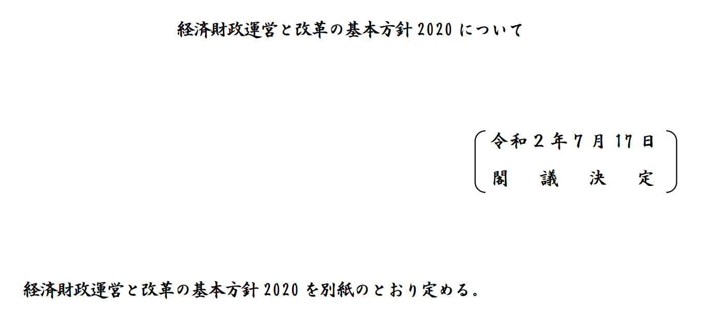
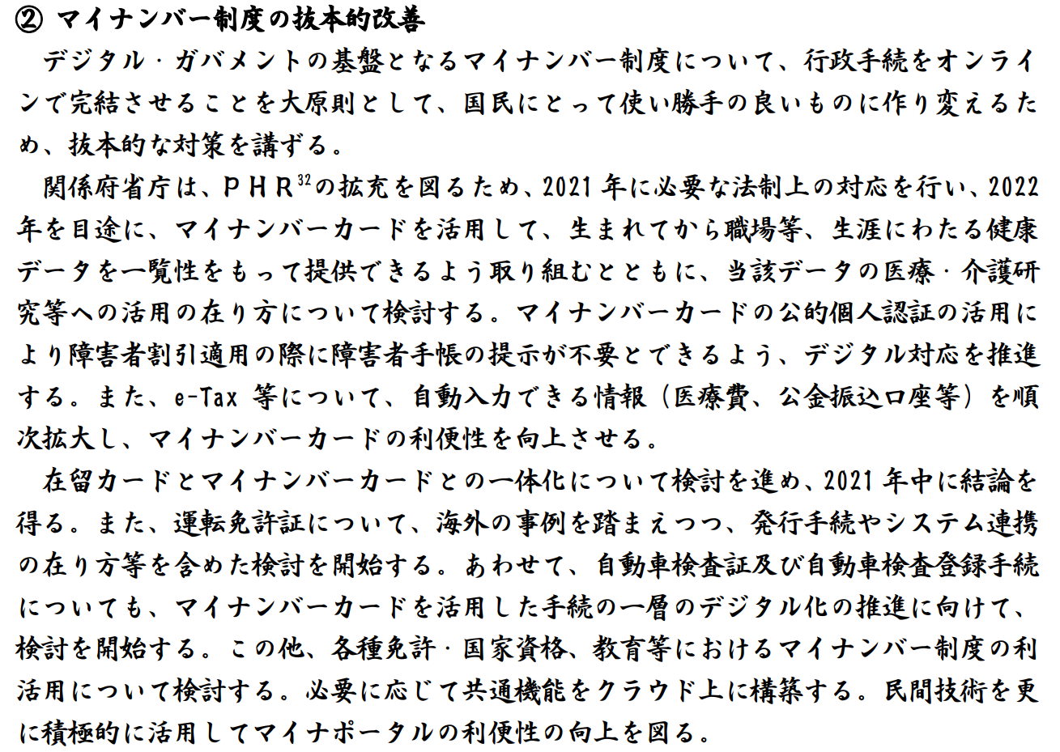
マイナンバーカードの普及・利活用促進
デジタル化推進特別委員会

Slide 11
マイナンバーカードの普及・利活用促進
デジタル化推進特別委員会
〇７月16日開催の第155回常任理事会・第220回理事会合同会議にて以下の事項を組織決定
国家戦略としてマイナンバーカードの普及が進められるなか、社労士がこれに参画することは、行政機関にも政治の分野においても社労士の影響力を高めることにつながる。
マイナンバーの活用目的が社会保障・税・災害対策にあることから、社労士は、社会保障を担う専門家としてマイナンバー制度の普及に寄与すべき国家資格者である。
今後の社労士のあり方として掲げる「使命」として、本件を前向きに取り組む姿勢は、社労士の地位向上に資する。

Slide 12


マイナンバーカードの普及・利活用促進
デジタル化推進特別委員会
●マイナンバーカード普及促進に関する取り組み
７月16日開催の第155回常任理事会・第220回理事会合同会議で「マイナンバーカード普及促進を社労士が積極的に行うこと」について了承されたことを受け、８月17日、内閣官房番号制度推進室に石倉副会長ほかデジタルガバメント推進部会委員２名が訪問し、次の事項の確認を行った。
（１）マイナンバーカードの利活用範囲の拡大として検討が進められている国家資格者証の範囲への社労士資格の追加
（２）住基ネットを活用した社労士登録に必要な添付書類である住民票の写及び戸籍抄本の省略
（１）及び（２）ともに来年度の通常国会に向けて前向きに準備をする旨の回答を受けた。
マイナンバーカードでの社労士国家資格証明が実現するると…
〇電子証明書として活用できる。
〇ICチップを利用して研修の受講履歴管理ができる。
〇社労士変更登録の住民票（写）・戸籍抄本省略ができる。

Slide 13
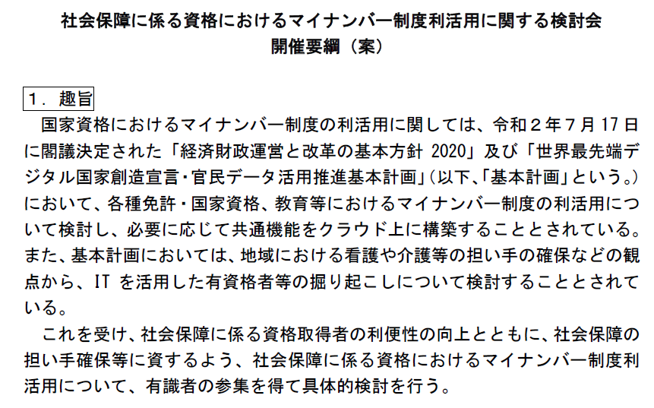
マイナンバーカードの普及・利活用促進
デジタル化推進特別委員会

Slide 14
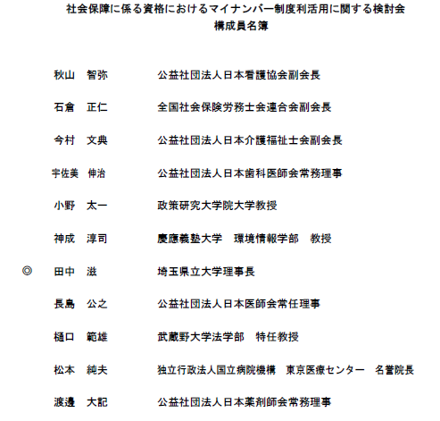
マイナンバーカードの普及・利活用促進
デジタル化推進特別委員会

Slide 15
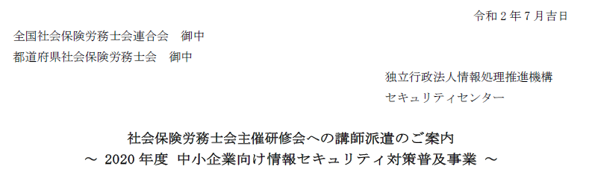
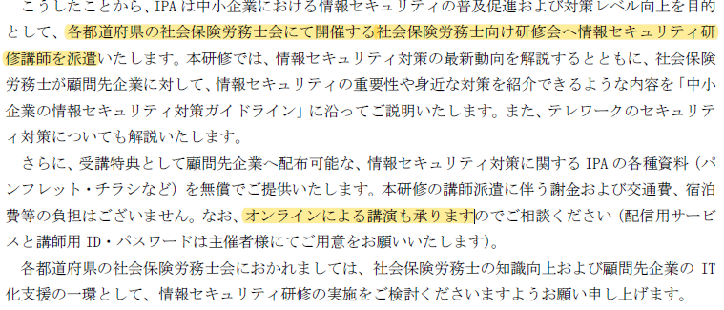
IPA研修の都道府県会での実施
デジタル化推進特別委員会

Slide 16

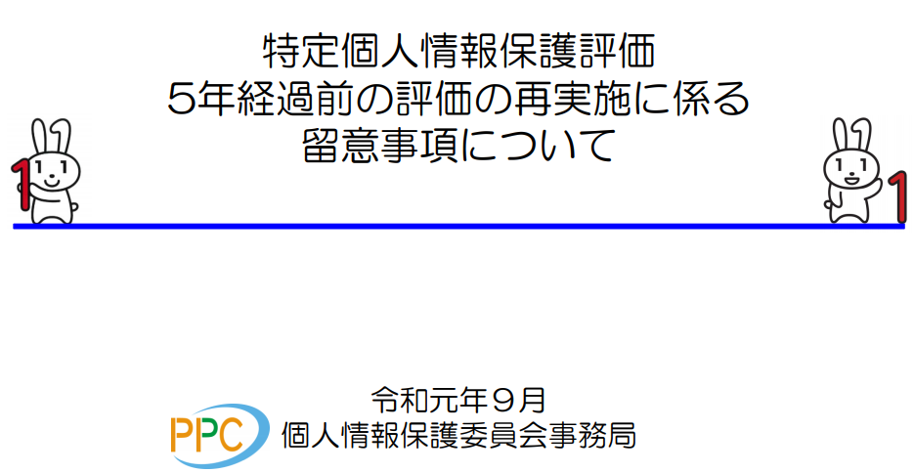
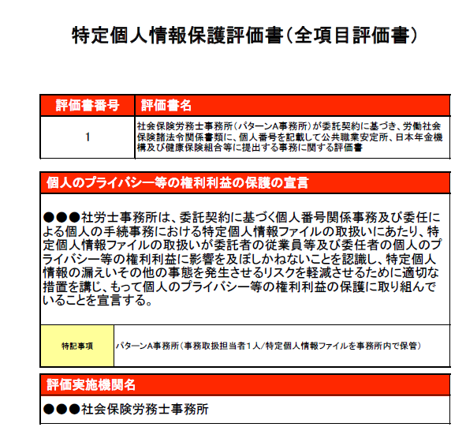
特定個人情報保護評価書の更新
デジタル化推進特別委員会
特定個人情報保護評価書の見直し
特定個人情報保護評価に関する規則第15条及び特定個人情報保護評価指針により、５年の見直しが努力義務となっており、SRPⅡが平成28年から開始されたことを踏まえ、約５年前に策定した社労士事務所用の特定個人情報保護評価書ひな型（A～Dパターン）の見直しを行うこととした。

Slide 17
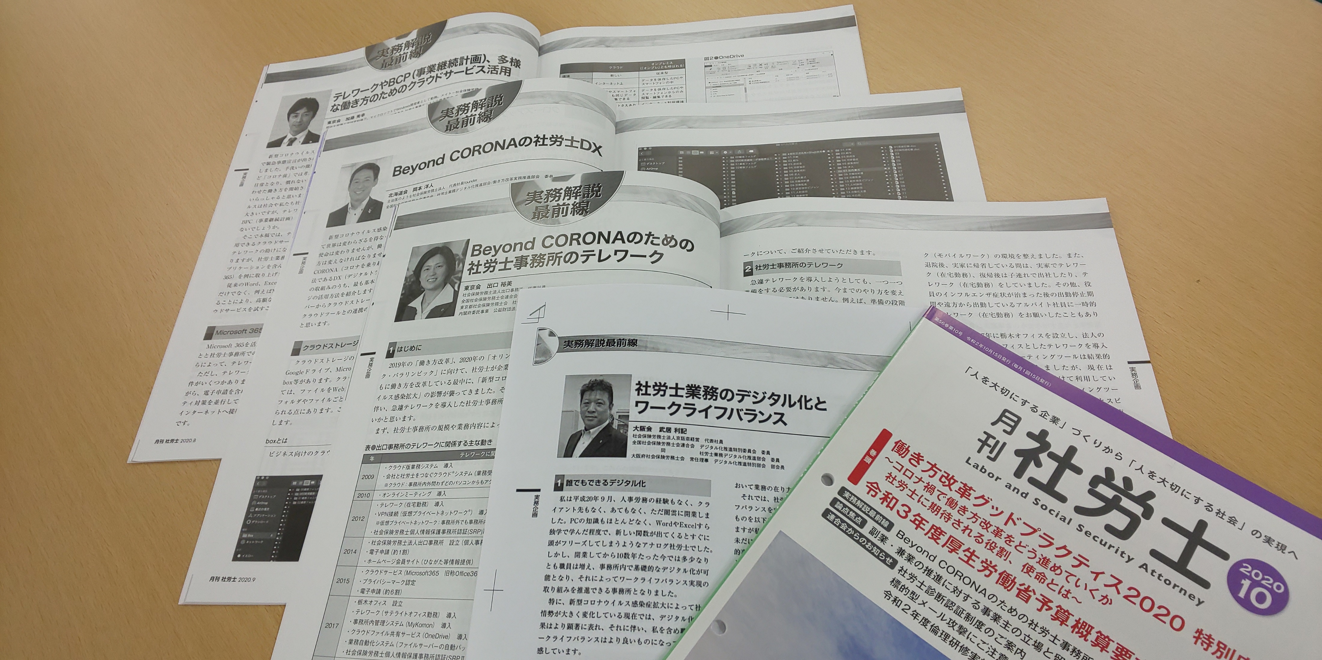
社労士事務所ビジネスモデルの策定
デジタル化推進特別委員会

Slide 18


社会保険システム連絡協議会との意見交換会
デジタル化推進特別委員会
顧問先の使用するシステムと社労士事務所のシステムが他社製品であるため円滑に連携ができないことについてデータのオープン化及び用語の統一化等の改善を要望した。
業者のシステムに蓄積されるデータを有効活用し統計情報として提供するサービスについて、顧客サービスの一環として今後実施を検討する業者もあった。

Slide 19
上半期事業の実施状況
働き方改革特別委員会
フォーラムの開催
テレワークに関する総務省との連携
社労士制度推進月間の連携
【追加】新型コロナウイルス感染症への対応

Slide 20

上半期事業の実施状況
働き方改革特別委員会
（１）フォーラムの開催
項目 | 旧
 | 関連法対応部会 | 実務推進部会
テーマ | 同一労働同一賃金 | テレワークから見える働き方
 |  | フォーラム | セミナー
目的 | 同一労働同一賃金については、正当な待遇により採用力がUPするなどポジティブな面について解説し、社労士が人事労務面から総合的なアプローチができることを広報 | コロナによりテレワークの導入を余儀なくされた企業において、テレワークを実施することにより見えてきた働き方の問題点、労務管理上の課題について社労士がアドバイスできることを広報。
主催 | 連合会
後援 | なし | 総務省、厚労省 | 総務省、社労士会
対象 | 企業の人事労務担当者 | テレワーク導入を検討する一般企業担当者
 | ※社労士の参加も可
時期 | 2020年10月7日福岡 （100名） | 2020年10月 | 2020年10月～2021年３月
場所 | 2020年10月14日大阪（150名） | 東京 （100名） | 福岡（80名）
定員 | 2020年10月21日東京（200名） |  | 北海道、新潟、 徳島（各50名）
ライブ 配信 | 実施しない | 実施 | 北海道、福岡
相談会 | なし | あり ※機器をデモ展示
参加費 | 無料
4月までの企画案
・3日間で登壇者は延べ20名超
・総務省・厚生労働省から後援

Slide 21
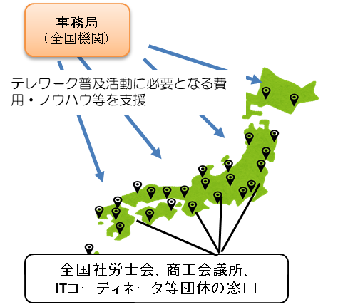
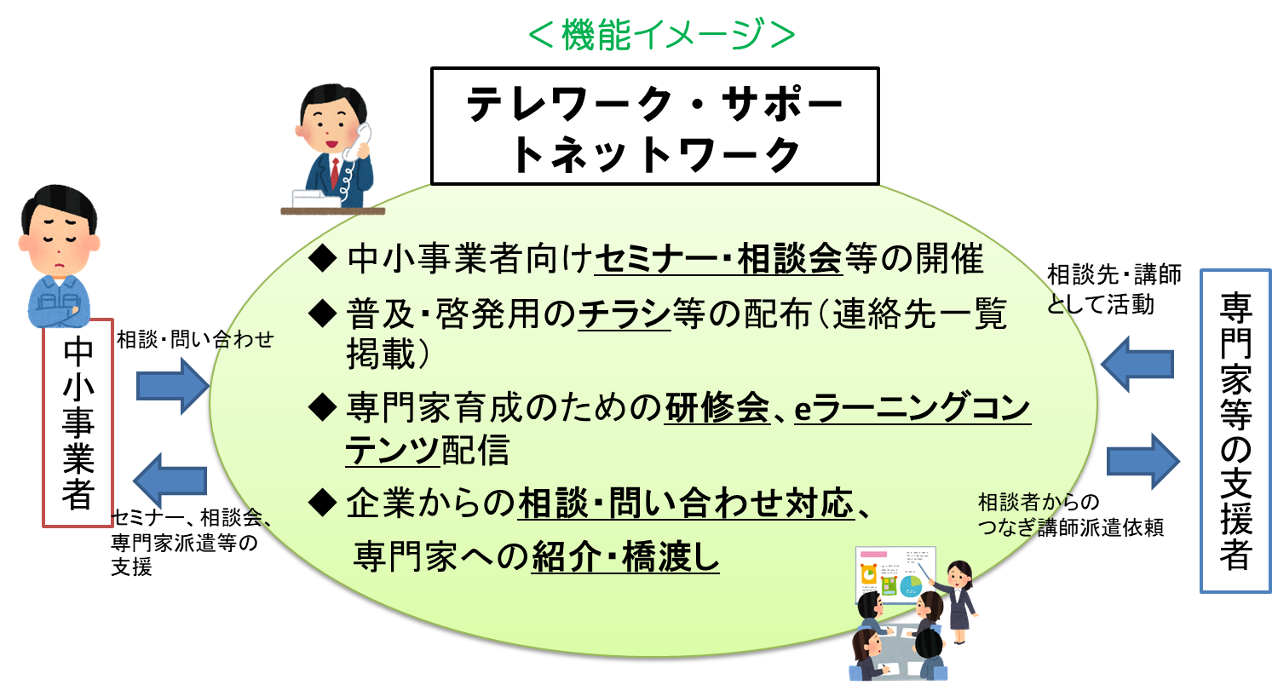
テレワーク・サポートネットワークのスキーム ※理事会等資料
（２）テレワークに関する総務省との連携①
○ 全国各地の中小企業等へのテレワーク普及促進のため、各地域における中小企業支援の担い手となる主体（全国社会保険労務士会連合会、商工会議所、ITコーディネータ等の団体）と連携し、これら団体の窓口を「テレワーク・サポートネットワーク」として設定。
⇒これら窓口に、テレワークの導入について事業者を支援する機能を担っていただくとともに、当該地域内において、テレワーク相談の相互連携ができるネットワーク機能を果たしていただくことを想定。
○ サポートネットワークとして設定された窓口に対して、事務局となる全国機関（事業の受託者）を通じ、テレワーク普及活動に必要となる費用・ノウハウ等を支援（チラシ等の印刷やセミナー開催、専門家派遣の費用の支援、コンテンツ提供など）
テレワーク・サポートネットワーク（イメージ）
事務局の主な業務（事業の受託者）
・サポートネットワーク
窓口の運営・管理
・地方自治体、関係団体、企業、
総合通信局との調整
・セミナー等の開催、周知広報 等
地方自治体
全国社会保険労務士会連合会
都道府県社会保険労務士会
地域の窓口の伴走支援
特に、広報等について連携
連携
商工会議所
地域の窓口の主な業務
ITコーディネータ
・テレワークに関する相談対応
（働き方・制度設計に関する質問）
・普及啓発ツールの配架・配布 等
地方総合通信局
テレワーク導入に係るＩＴ系の相談は、テレワークマネージャーを紹介
委託事業事務局は、地方自治体、商工会議所、総合通信局等と連携し、各地域でのセミナーや相談会を開催
テレワークマネージャー相談事業
（総務省：参考参照）
都道府県会に協力いただいている業務

Slide 22
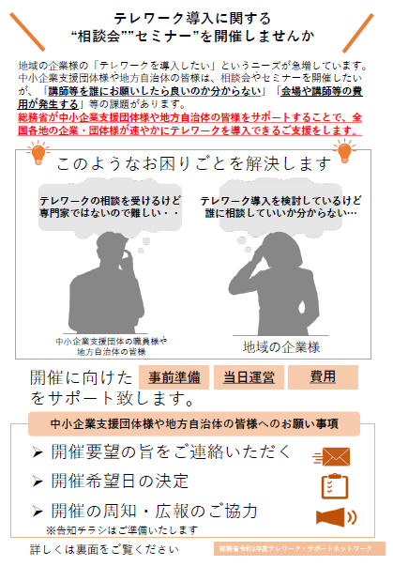
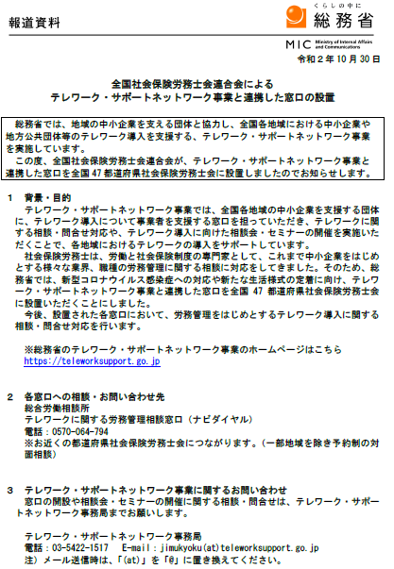
（２）テレワークに関する総務省との連携②
①テレワーク・サポートネットワーク事業の開始(7/6)
→新型コロナウイルス感染症への対応や新たな生活様式の定着に向けて、業務継続性の確保、
多様な人材の活用、生産性向上等に資するテレワークの全国的な早期の導入促進が重要であるとし、
総務省では、社労士会等の団体と協力し、全国各地域における中小企業や地方公共団体等の
テレワーク導入を支援する、テレワーク・サポートネットワーク事業を開始した。
② テレワーク導入に向けた相談会・セミナーの開催サポートの活用(8/24)
(8/24付【情報提供】社労連第472号 テレワーク・サポートネットワーク事業のご活用・ご協力のお願い)
→地域の中小企業を支える団体様が相談会・セミナーを開催する際の、会場手配や講師派遣から
費用の精算・負担まで総務省委託先事務局にて行うもの。
都道府県社労士会も活用可で、実際に栃木会が活用した。
③社労士向けeラーニング動画の作製・配信(10/7)
(10/7付社労連第458号総務省「テレワーク・サポートネットワーク」における労務管理相談窓口の開始
及び社労士研修システム「テレワーク・サポートネットワーク相談員向け研修」の配信開始について)
→１０月３０日に都道府県社労士会にて設置したテレワーク相談窓口(総合労働相談所を活用)に
ご対応いただく会員向けに総務省・テレワーク協会等と共同で、社労士向けのeラーニング動画を作製し、
10月7日に配信。なお、eラーニングであるため、全会員が閲覧可能。
（コンテンツ案）
・テレワークについて
・テレワークの導入にむけて～労務管理～（片岡正美働き方改革実務推進部会委員）
・テレワークの導入に向けて～システムとセキュリティ～
④テレワークサポートネットワークとしての都道府県社労士会におけるテレワーク相談窓口開設(10/30)
→１０月３０日から都道府県社労士会にて相談窓口(総合労働相談所を活用)にて、
テレワークにおける労務管理の相談（働き方・制度設計に関する質問）にご対応いただく。
なお、セキュリティ関連等の不明点は、テレワークマネージャー（総務省の別事業）につなぐことも可。
連合会及び総務省それぞれからプレスリリース実施。

Slide 23
（４）新型コロナウイルス感染症への対応
背景・狙い
◎３月９日付会長声明 「新型コロナウイルス（COVID-19）感染症にかかる対応について」
◎４月３日付会長メッセージ「今こそ「人を大切にする企業づくり」の実践を～新型コロナウイルス感染症拡大に負けず、雇用を維持し、持続可能な経営を実践するために～」
→上記２点を受けた具体的施策について、主に以下の２つの助成金等に関する対応を行った。
1.雇用調整助成金
〇助成対象となる事業者等要件に対する理解不足や添付の多さ・煩雑さ等の課題が浮き彫りになっており、利用を阻害していると言われている。
〇一方、雇用調整助成金については、社労士が扱ったのは2009年のリーマンショック以来というのが現実の話であり、社労士によってノウハウが偏在し、多くの社労士は申請を行ったことがないというのが圧倒的に多いのが実情に加えて、要件が緩和される等の新たな展開もでてきており、それを踏まえた知識習得も必要となってきている。
2.小学校休業等支援助成金・支援金
〇新設された助成金であり、小学校等が臨時休業した場合等に、その小学校等に通う子の保護者である労働者の休職に伴う所得の減少に対応するため、正規・非正規を問わず、有給の休暇（年次有給休暇を除く）を取得させた企業に対する助成金を創設。
〇申請された支援金であり、上記と同様の理由により、小学校等に通う子どもの世話を行うため、契約した仕事ができなくなっている子育て世代を支援するための新たな支援金も創設。
→社労士の独占業務の対象手続きとなっている。
→今般の感染拡大に伴い緊急事態宣言が発令されたことに伴い、経済規模の縮小は否めず、それに伴う雇用危機も出てきている。
→以上の状況を踏まえ、連合会としては、全国の社労士が一斉に動き、1社でも多くの企業、1人でも多くの雇用を守れるよう、社労士の活動を支援する施策を講じるとともに、企業に向けても積極的に情報提供を行うこととする。

Slide 24
第9次法改正
制度創設50周年を超え
Beyond CORONAの時代に必要とされる資格を目指して
(1) 使命規定の新設
(2) 労務監査規定の新設
(3) 「社労士」を略称として使用することが出来る規定の整備
(4) 登録申請の電子化による事務処理の合理化
(5) 都道府県社会保険労務士会の監督権の実行担保措置の強化
(6) 個別労働紛争に係る簡易裁判所における代理業務の追加
(7) 労働審判における代理業務の追加
(8) 労働紛争解決センターにおける紛争目的価格上限の撤廃
(9) 裁判所における補佐人規定の整備

Slide 25
未来へ
「ひとを大切にする企業を応援」
法制定50周年は、一つの通過点
では、どのように、どこに向かうのか ・・・学卒者が目指す資格
提言・・・資格自体が社会貢献である。この意識を忘れてはならない。
社労士法に規定される社労士の職責を読めばわかる。
業務に貢献のあった人が受けられる褒章は、藍綬褒章である。
道徳経済同一主義・論語と算盤
クライアントに安心を与えられる人なる。そのためには、いつも
笑顔を忘れず、身だしなみを整え、相手の期待の少し上を目指す。
誇り高く、社労士としての矜持を持ち、品格良く。
社労士の使命はどこにある。
ID・パスワード方式の電子申請手続業務としても社労士の価値を高める

Slide 26
士たるもの尊ぶべきことは、徳であって才でなく、行動であって学識でない。
ご清聴ありがとうございました。

